Slide 1
OSWOIĆ SPUŚCIZNĘ (Legacy)

Slide 2
Do jakiego projektu wolisz trafić?
Nowa technologia brzydki kod?
Stara technologia ładny kod?
Notes:
Zwolnic się link do wzoru wypowiedzenia na slajdzie MEM

Slide 3
Czym Legacy nie jest?
Notes:
Nowe technologie (dokery i inne kubki)
Najnowsze biblioteki
Stosowanie wzorców projektowych
SOLID
Utrzymywana dokumentacja
Pokrycie testami 200% :)
Utrzymywane testy

Slide 6
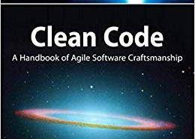
DOBRE PRAKTYKI

Slide 7
Jakie SĄ OBJawy legacy?

Slide 8
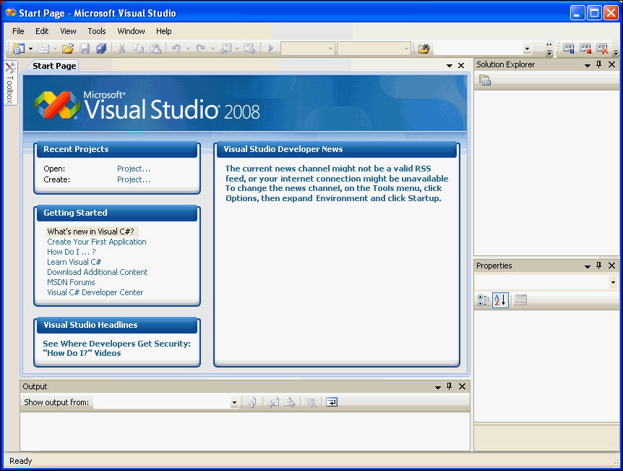
Dług technologiczny

Slide 9
Notes:
Brak lub nie utrzymywane testy

Slide 10
„To me, legacy code is simply code without tests.”
Michael C. Feathers „Working Effectively with Legacy Code”

Slide 11
Brak Dobrych praktyk
Notes:
Dobre praktyki:
SOLID
Wzorce projektowe

Slide 12
Notes:
Spaghetti kod o ile jestem fanem włoskiej kuchni o tyle spaghetti kod nie jest tym co chciałbym zobaczyć w projekcie.

Slide 13
Ośmiotysięczniki
Notes:
Ośmiotysięczniki niektórzy próbowali wielu poległo

Slide 14
Boska klasa

Slide 15
kod nie przystosowany do zmian

Slide 16
Nie istnieje jedna słuszna definicja

Slide 17
TRAFIAMY do „legacy” I co Dalej?

Slide 18
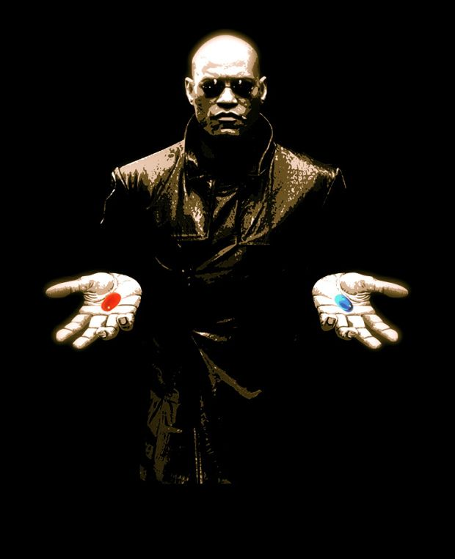
Notes:
Trzeba dokonać wyboru.

Slide 19
Zwolnic się
Notes:
Zwolnic się link do wzoru wypowiedzenia na slajdzie MEM

Slide 20
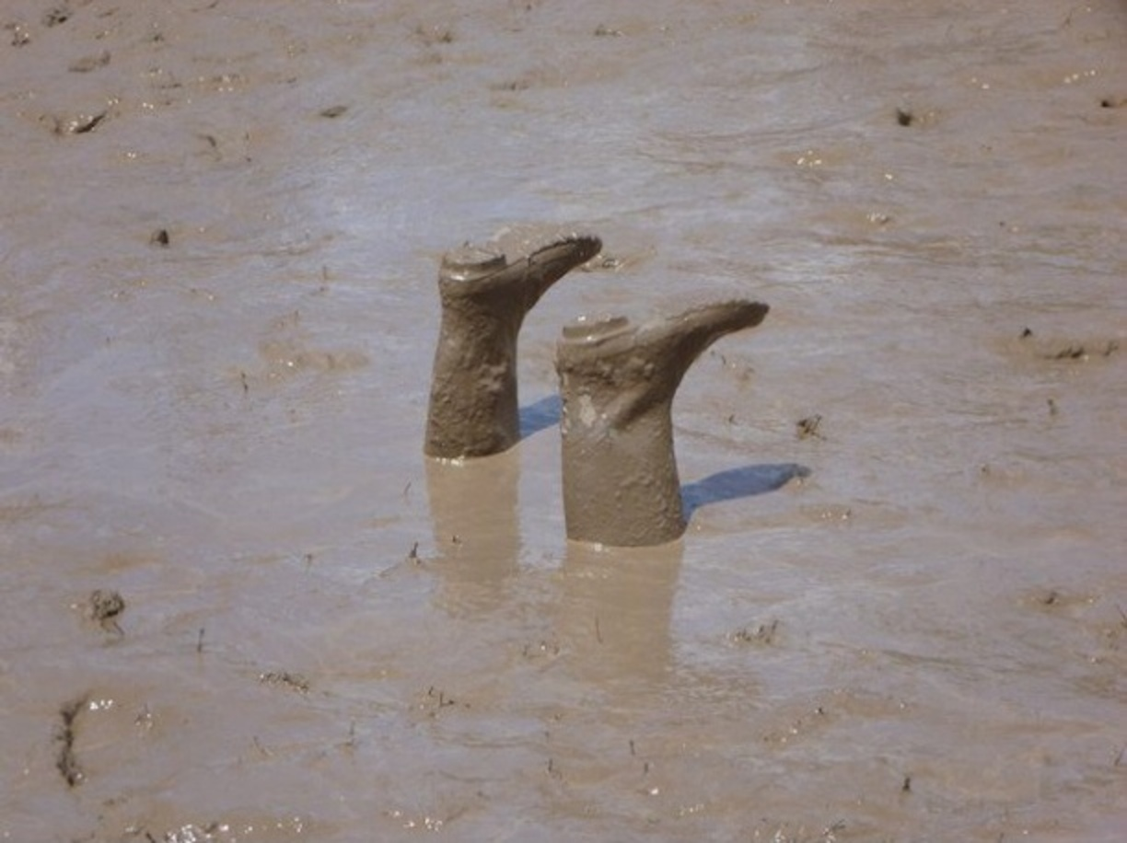
Taplać się w błocie
Notes:
Kąpiele błotne

Slide 21
Podjąć wyzwanie
Notes:
MEM

Slide 22
Cel Wymiana technologii
ASP.NET WebSite
ASP.NET WebForms
ASP.NET MVC
ASP.NET CORE MVC
Notes:
Kilka przykładów

Slide 23
Ustalić na czym stoimy

Slide 24
Poznanie domeny
Notes:
Ustalenie prawdy w projekcie jest bardzo ważne, na tą chwile mamy potężne narzędzie jakim jest event storming

Slide 25
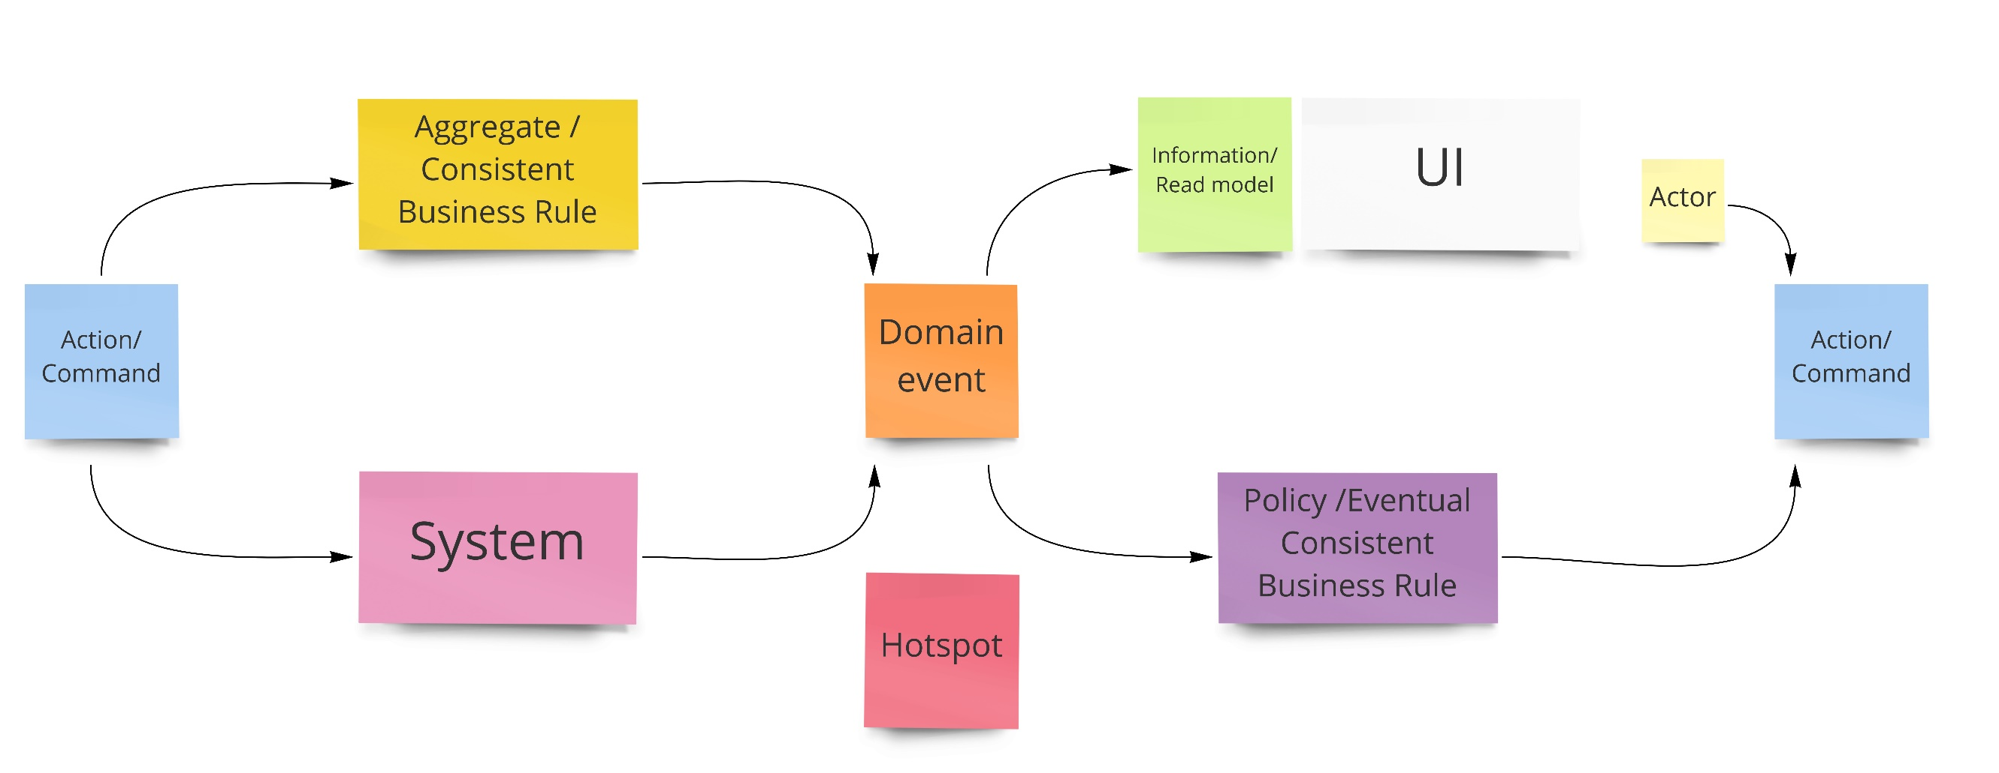
Event Storming

Slide 26
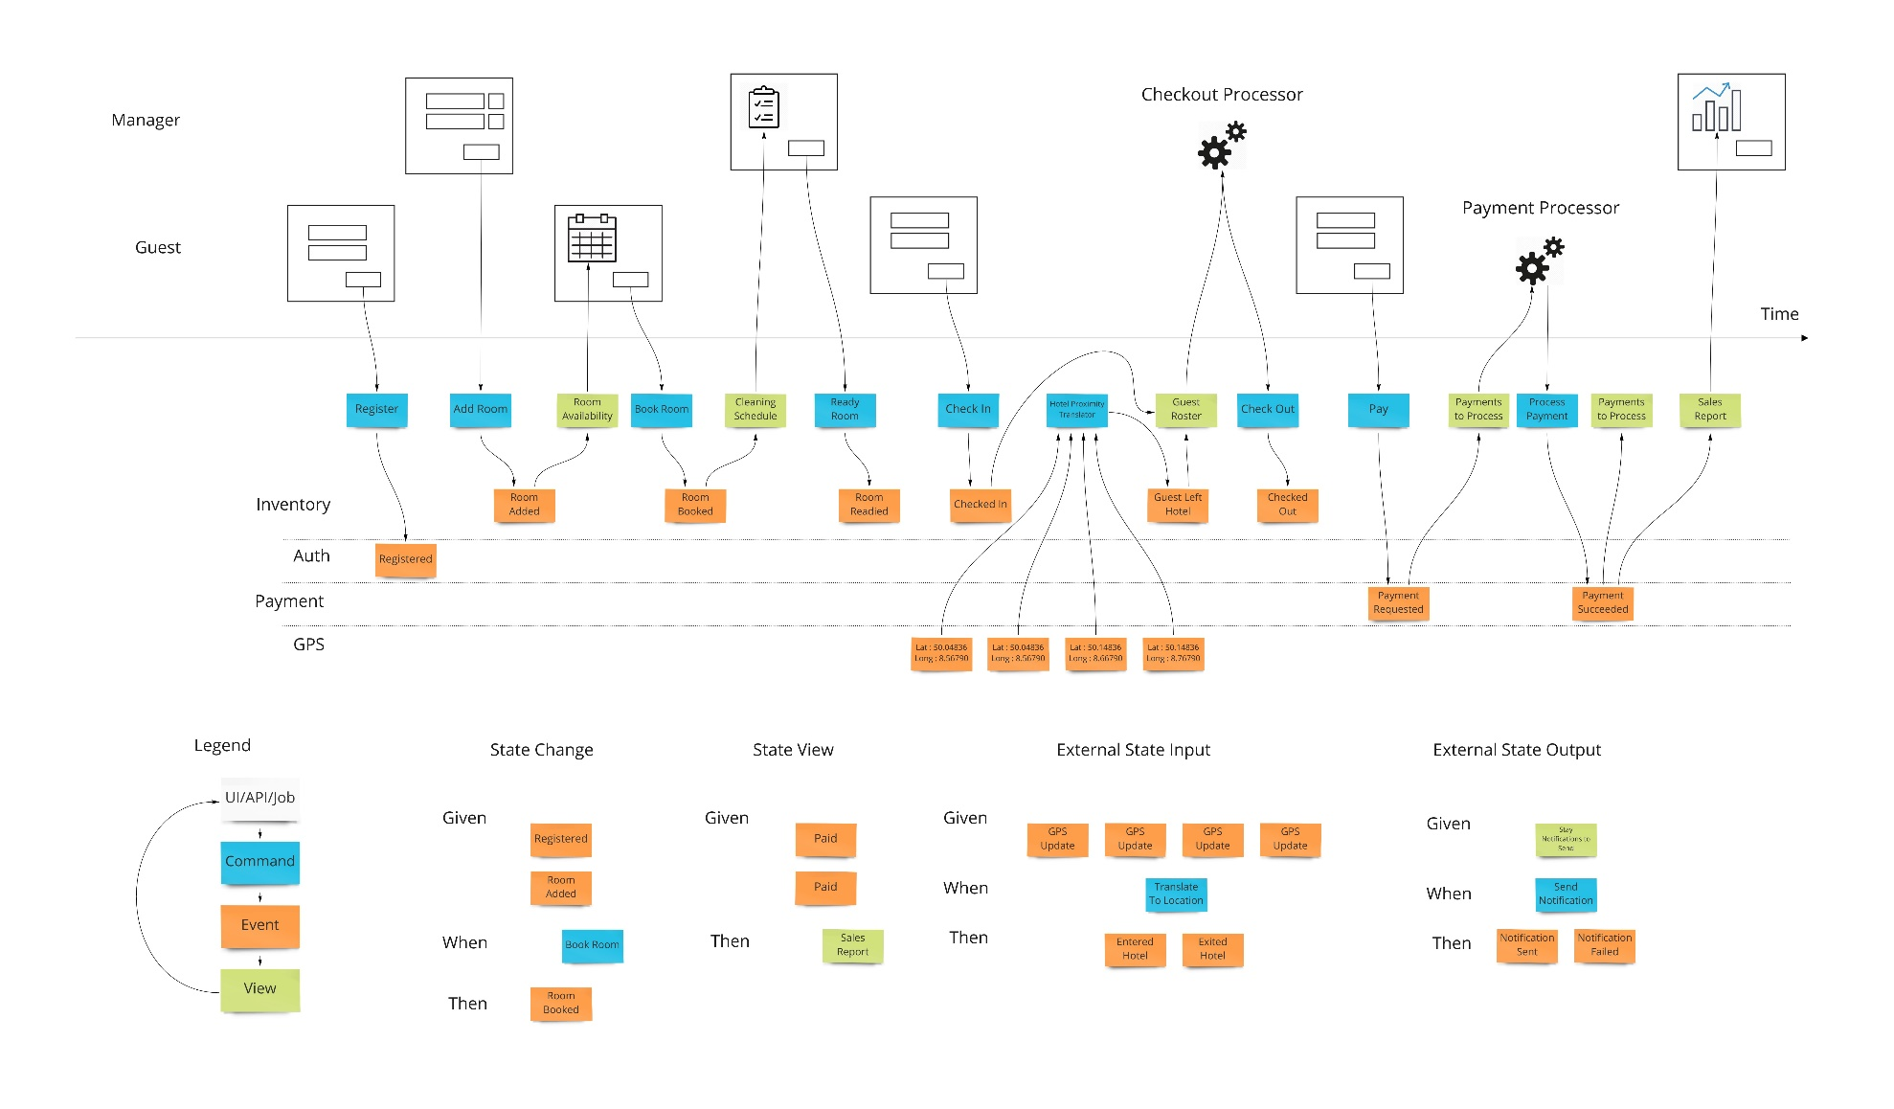
Event modeling

Slide 27
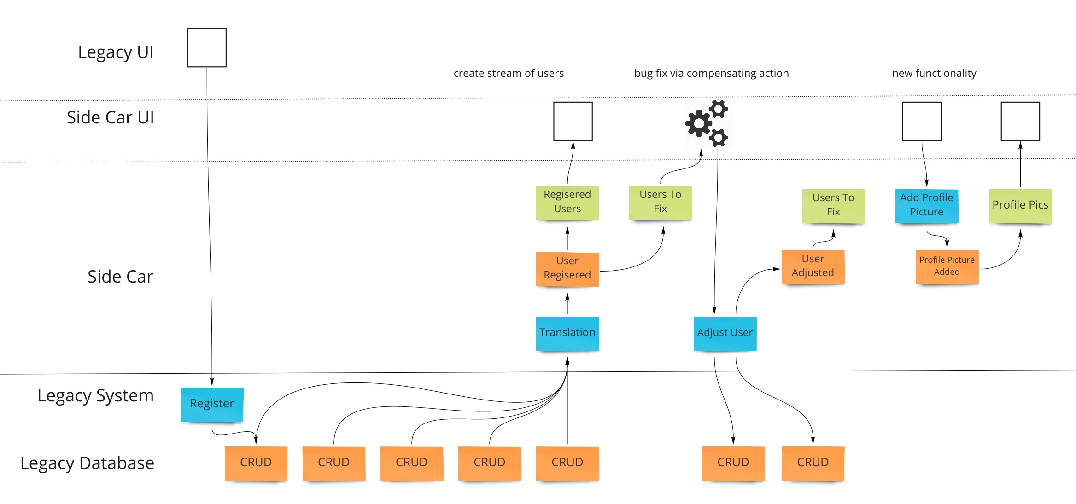
Event MODELING praca z legacy

Slide 28
Metryki

Slide 29
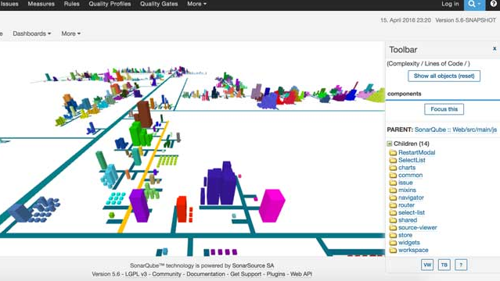
PLUGIN DO SONARQUBE SoftVis 3D

Slide 30
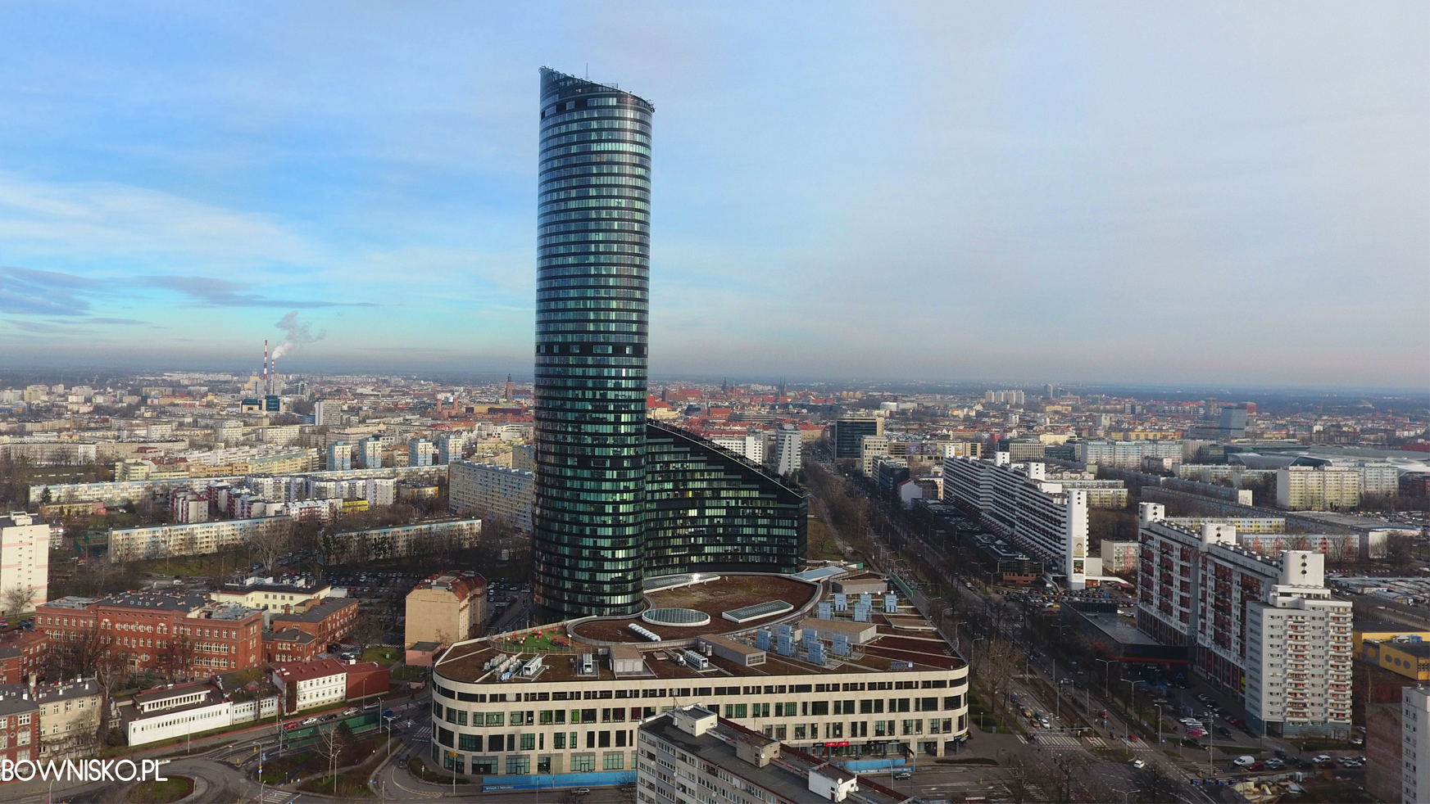
Przykład BOSKIEJ KLASY

Slide 31
CO DALEJ?

Slide 32
Przepisywanie czy Refaktoryzacja?

Slide 33
Architektura projektu

Slide 34
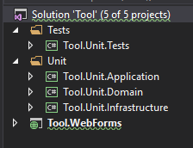
Projekto logia

Slide 35
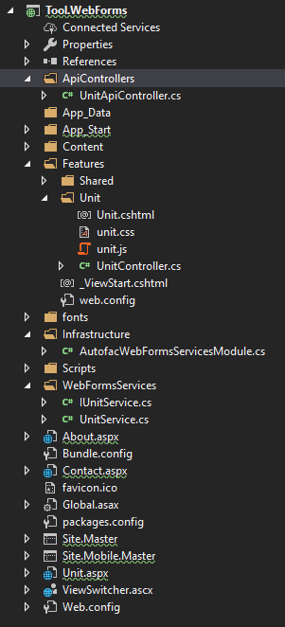
Foldero logia

Slide 36
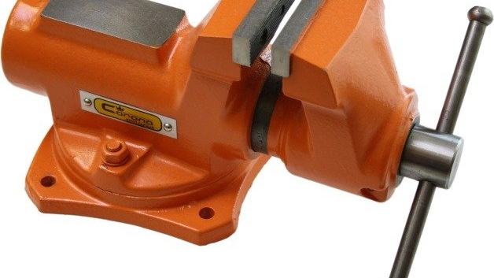
Testy
Notes:
Jakie testy
Co testować

Slide 37
Co testować?

Slide 38
Jakie testy?

Slide 39
Black BOX
Notes:
Coś wchodzi coś wychodzi
Czasami błędy nie są znane

Slide 40
White BOX

Slide 41
The Legacy Code Dilemma

Slide 42
Refaktoryzacja - Przykład

Slide 43
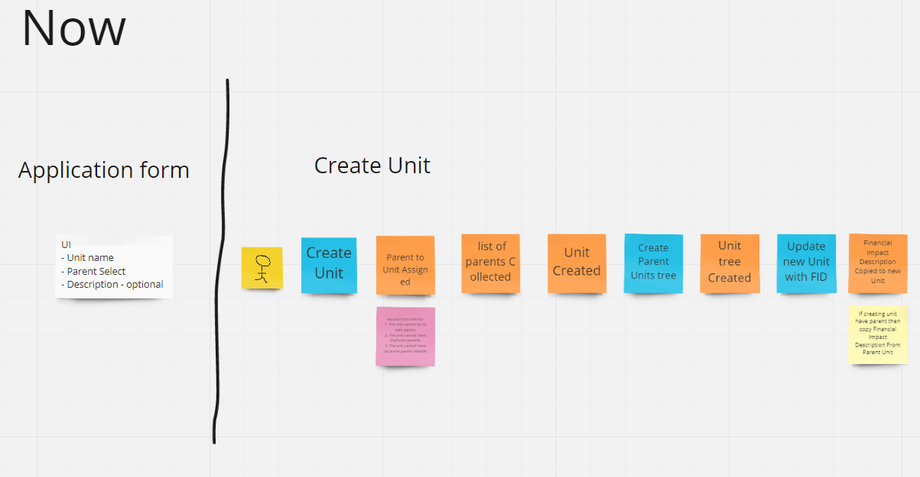

Slide 44
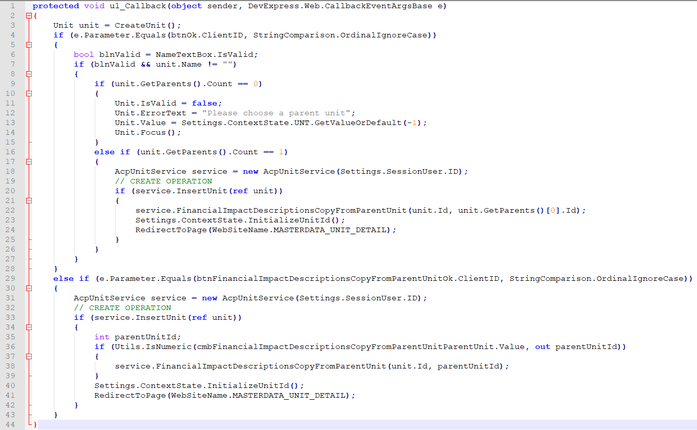

Slide 45
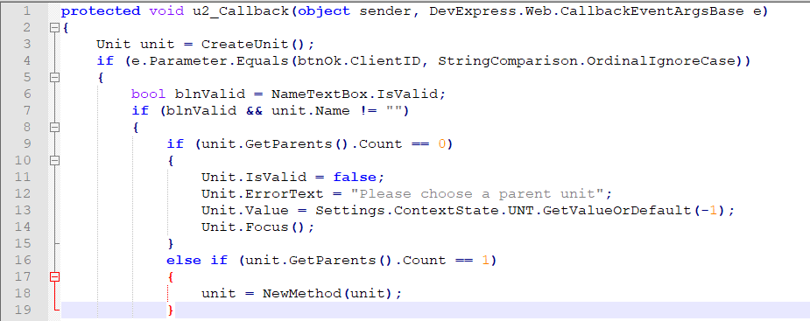
Wyodrębnienie metody Z parametrami

Slide 46
Tworzenie Nowego interfejsu

Slide 47
Implementacja

Slide 48
Wstrzykiwanie

Slide 49
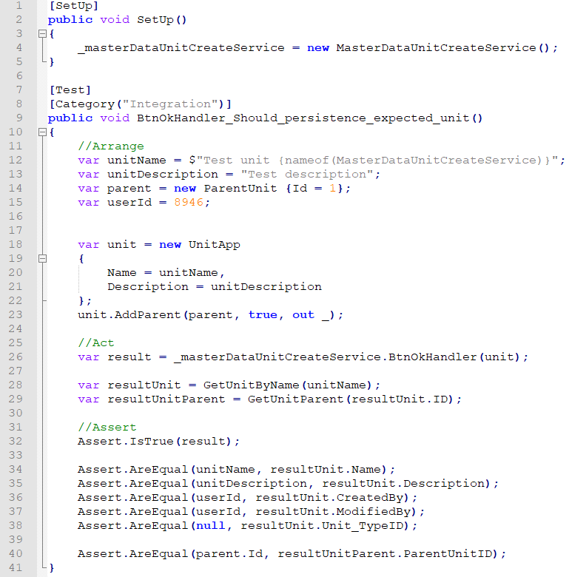
OTESTOWYWANIE

Slide 50
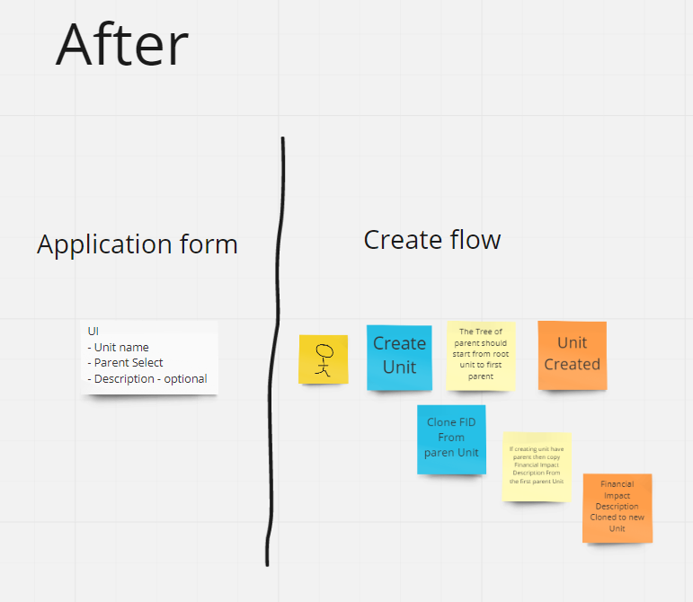

Slide 51
Co Z widokami?

Slide 52
METODA – DJA
Dapper
JSON
API

Slide 53
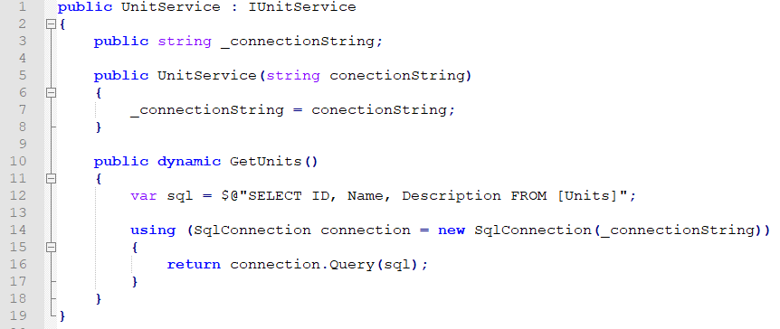
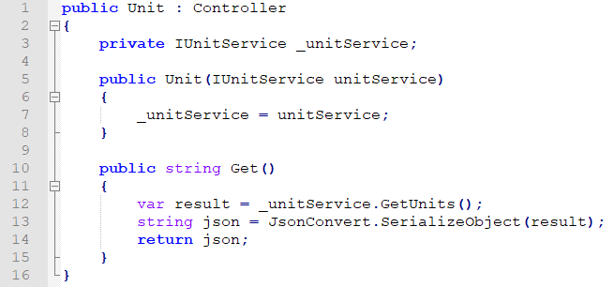
Przykład DJA

Slide 54
Wymiana technologi
ASP.NET WebForms
ASP.NET MVC

Slide 55
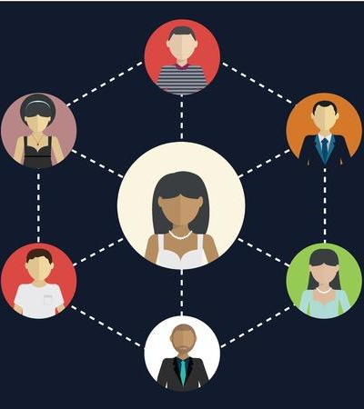
Relacje W ZESPOLE

Slide 56
Relacje z klientem
Notes:
Bardzo ważne
Budowanie zaufania
Odbudowanie zaufania
Pokarzmy ze słuchamy klienta

Slide 57
Relacje

Slide 58
Przekonać kogo trzeba

Slide 59
Używajmy racjonalnych Argumentów

Slide 60
Szybsza praca systemu

Slide 61
Szybsze wdrażanie

Slide 62
Większa niezawodność

Slide 63
dostępność wykfalifikowanej kadry

Slide 64
Reputacja

Slide 65
„EKONOMIA Wdzięczności”
Notes:
To się sprawdziło w moim przypadku

Slide 66
Nie róbmy nic na siłę

Slide 67
„Jeśli myślimy, że nie możemy tego zrobić lub myślimy, że możemy to zrobić.
To tak właśnie jest.”
Franklin Delano Roosevelt

Slide 68
Podsumowanie

Slide 69
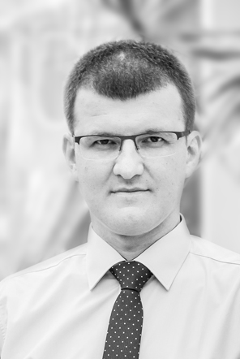
Slajd z linkami
https://www.rafalchalimoniuk.pl/
https://twitter.com/RChalimoniuk
https://www.linkedin.com/in/rafał-chalimoniuk[masked]b3

